Slide 1
TÍCH PHÂN SUY RỘNG

Slide 2
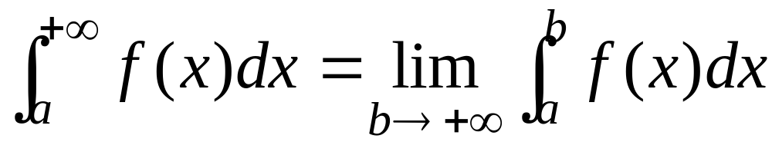
Tích phân suy rộng loại 1
(cận vô hạn)
Cho f(x) khả tích trên [a, b], ∀ b ≥ a
gọi là tích phân suy rộng loại 1 của f trên [a, +∞)
Nếu giới hạn tồn tại hữu hạn ta nói tích phân hội tụ, ngược lại ta nói tích phân phân kỳ.
Giới hạn trên còn được gọi là giá trị của tpsr.

Slide 3
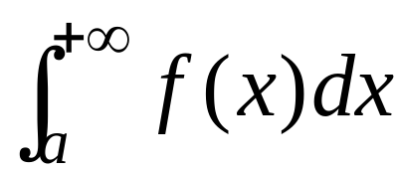
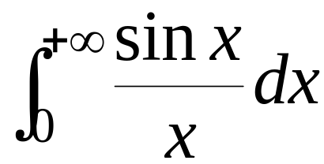
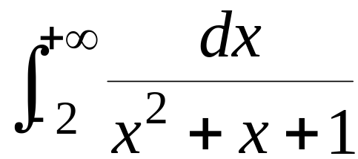
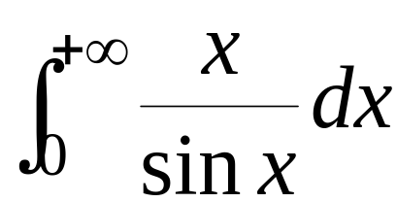
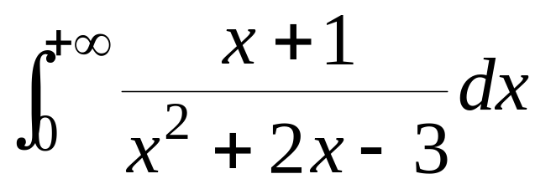
Nhận dạng tpsr loại 1
Nếu f(x) liên tục trên [a, +∞) hoặc chỉ có hữu hạn các điểm gián đoạn loại 1 trên [a, +∞) thì
là tích phân suy rộng loại 1
VD:

Slide 4
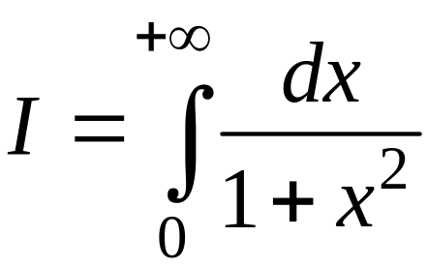
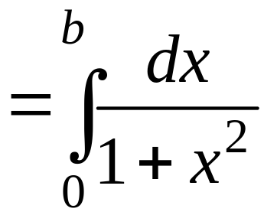
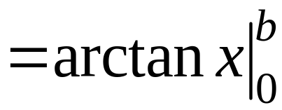
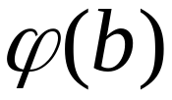

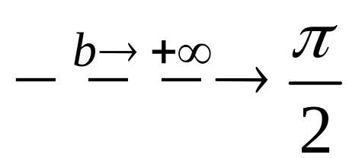
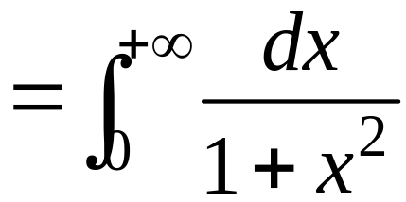
Ví dụ
Khảo sát sự hội tụ và tính giá trị nếu tính phân hội tụ

Slide 5
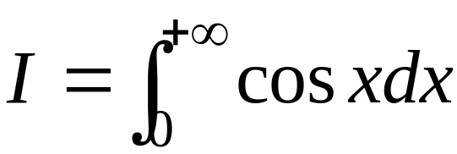
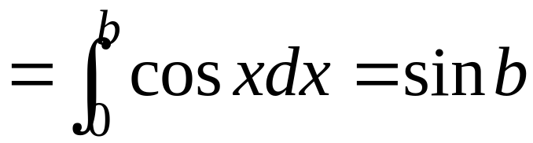

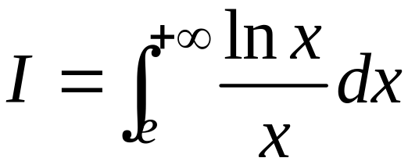
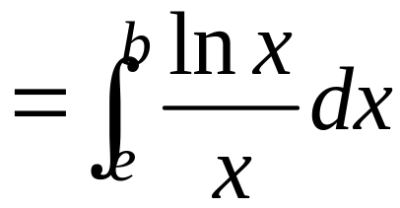
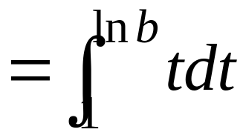
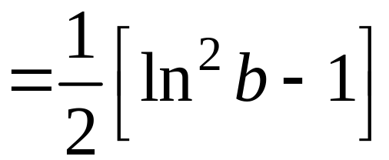
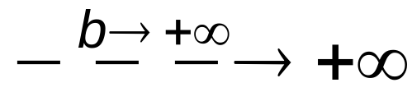
Không có gh khi b →+∞
⇒ Phân kỳ
⇒ Phân kỳ

Slide 6
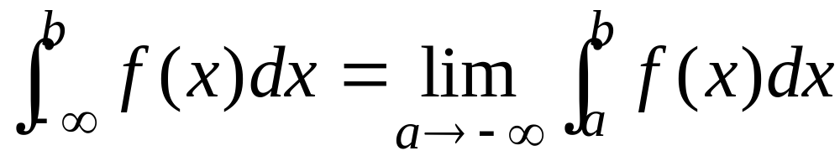
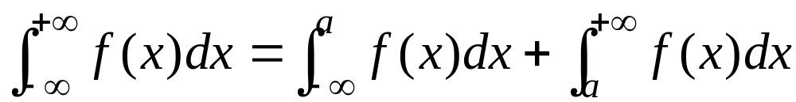
ĐỊNH NGHĨA
Lưu ý: tích phân vế trái hội tụ khi và chỉ khi các tp vế phải hội tụ.
(chỉ cần 1 tp vế phải phân kỳ là tp vế trái phân kỳ, không cần biết tp còn lại)

Slide 7
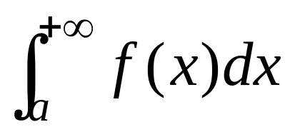

Tính chất của tích phân suy rộng
f khả tích trên [a, b], ∀ b ≥ a. Khi đó ∀ α > a
và
cùng hội tụ hoặc cùng phân kỳ (cùng bản chất)

Slide 8

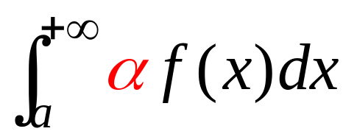
Tính chất của tích phân suy rộng
f khả tích trên [a, b], ∀ b ≥ a. Khi đó ∀ α ≠ 0
và
cùng hội tụ hoặc cùng phân kỳ (cùng bản chất)

Slide 9
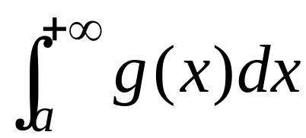
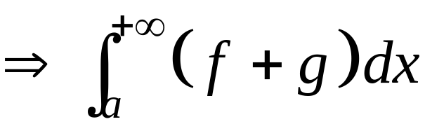

Tính chất của tích phân suy rộng
f, g khả tích trên [a, b], ∀ b ≥ a.
*
và
hội tụ
hội tụ
*
hội tụ và
phân kỳ
phân kỳ

Slide 10
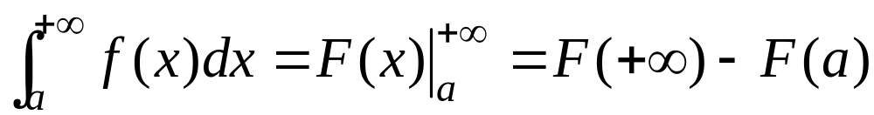
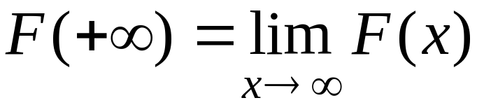
Công thức Newton-Leibnitz
f khả tích trên [a, b], ∀ b ≥ a, F là nguyên hàm của f trên [a, +∞), khi đó
trong đó
Lưu ý: các phương pháp tính tích phân xác định vẫn sử dụng được cho tp suy rộng.

Slide 11
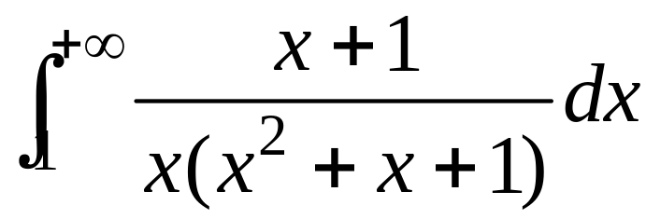
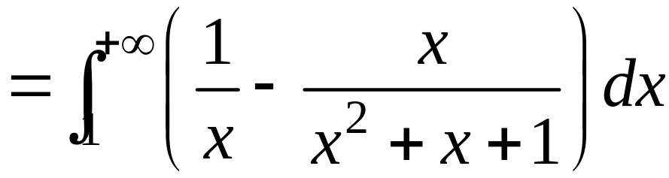
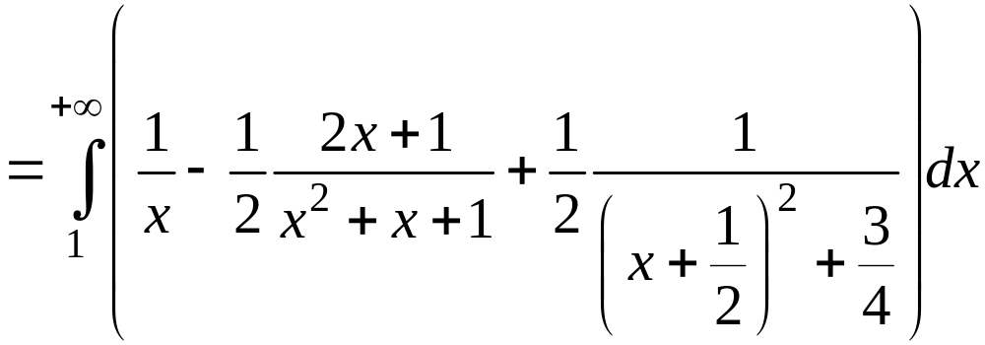
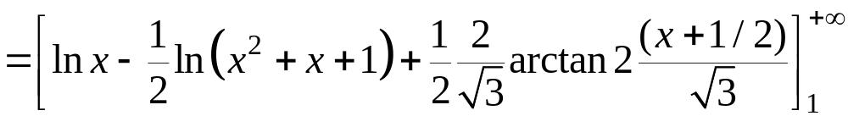
Ví dụ

Slide 12

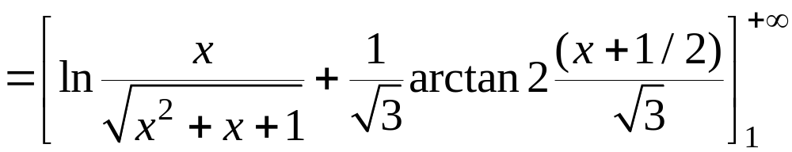
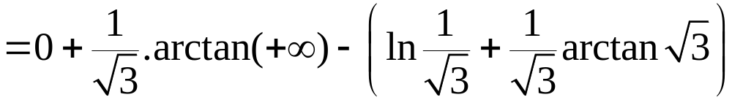
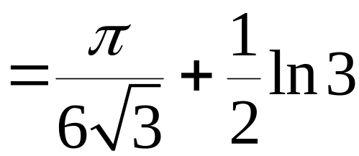

Slide 13
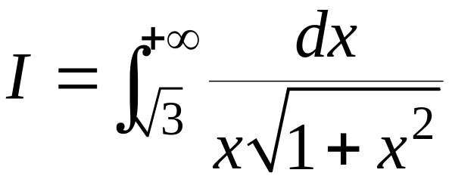
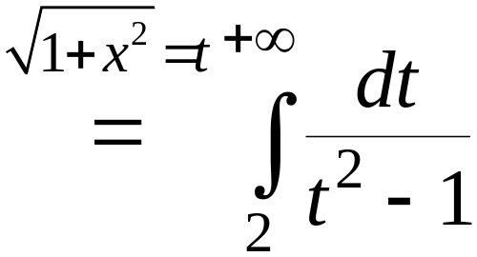
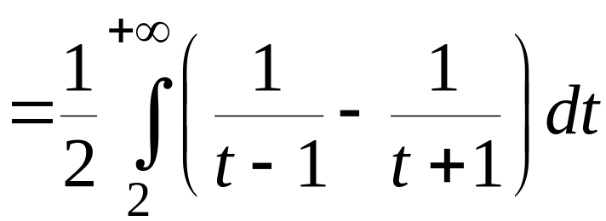
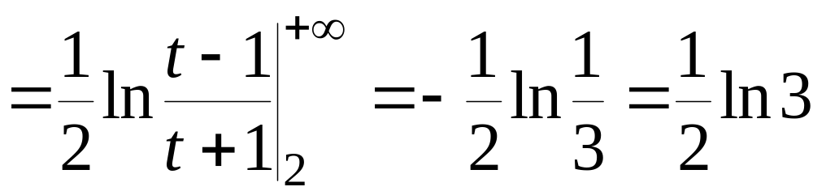
Ví dụ

Slide 14
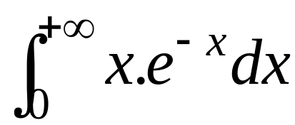
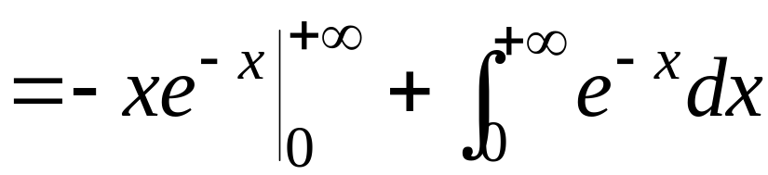
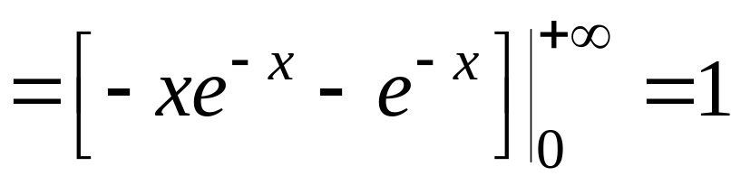
Ví dụ

Slide 15
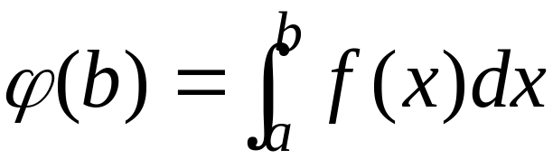
TÍCH PHÂN HÀM KHÔNG ÂM
Cho f(x) không âm và khả tích trên [a, b], ∀ b ≥ a.
Khi đó
là hàm tăng theo biến b.
⇒ ϕ(b) hội tụ khi và chỉ khi ϕ(b) bị chận trên.

Slide 16

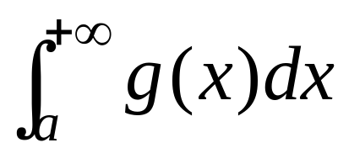
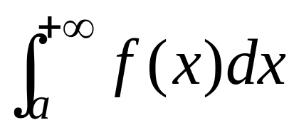
TÍCH PHÂN HÀM KHÔNG ÂM
Tiêu chuẩn so sánh 1:
Cho f(x), g(x) không âm và khả tích trên [a, b],
∀ b ≥ a
Nếu
hội tụ thì
hội tụ
phân kỳ thì
phân kỳ

Slide 17
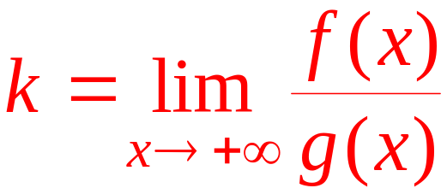
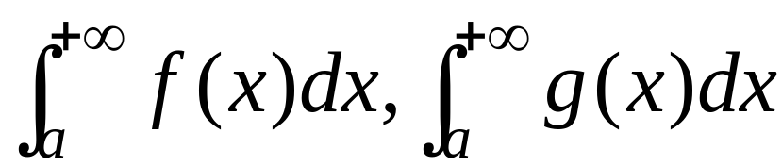
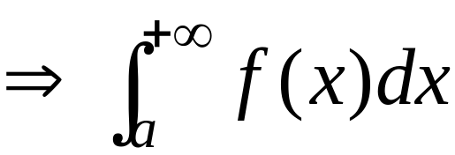

TÍCH PHÂN HÀM KHÔNG ÂM
Tiêu chuẩn so sánh 2:
Cho f(x), g(x) không âm và khả tích trên [a, b],
∀ b ≥ a. Đặt
Cùng hội tụ hoặc phân kỳ
0 ≠k ≠ ∞
k = 0
hội tụ
hội tụ
k = ∞
phân kỳ
phân kỳ

Slide 18
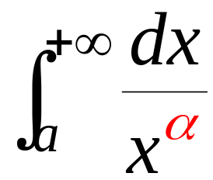

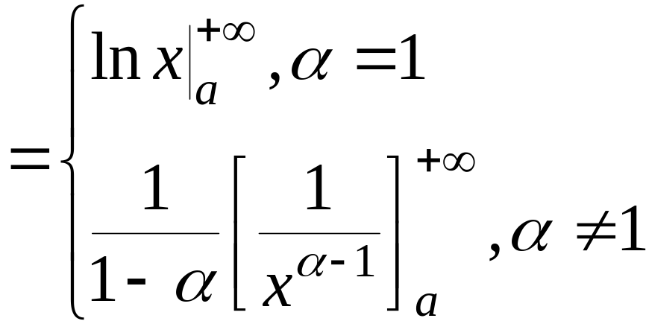
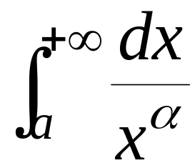
Tích phân cơ bản
với
Hội tụ ⇔ α > 1
(Nghĩa là: α > 1 thì tp hội tụ, α ≤ 1 thì tp phân kỳ)
Chứng minh:

Slide 19

Nguyên tắc khảo sát sự hội tụ
Kiểm tra loại tpsr ( tính liên tục của hàm f(x) lấy tp).
Nếu hàm f(x) liên tục, giữ nguyên dấu, so sánh với tp cơ bản (phép thay tương đương VCB và VCL).
Nếu f có vài điểm gián đoạn loại 1, hoặc thay đổi dấu trên 1 đoạn nhỏ, ngắt bỏ đoạn có chứa các điểm gián đoạn hoặc thay đổi dấu, trên đoạn còn lại làm giống bước 2.
Nếu f(x) đổi dấu xét

Slide 20




Ví dụ
Khảo sát sự hội tụ:
Hàm dưới dấu tp liên tục trên [1, +∞), đây là tpsr loại 1.
Cách 1:
hội tụ nên I hội tụ

Slide 21







Cách 2:
Chọn
cùng bản chất với

Slide 22



Ví dụ
Khảo sát sự hội tụ:
Hàm dưới dấu tp liên tục trên [0, +∞), đây là tpsr loại 1.
Lưu ý:
Hàm dưới dấu tích phân thay đổi dấu.
Không thể so sánh I với
I cùng bản chất với
⇒ I hội tụ

Slide 23





Tiêu chuẩn so sánh 2 dùng được cho hàm âm.
Chọn

Slide 24

cùng bản chất với
Vậy I phân kỳ.

Slide 25




Khai triển Maclaurin cho f theo u = 1/x trong lcận ∞
I cùng bản chất với
: hội tụ

Slide 26


Tìm tất cả các giá trị của α để tp sau hội tụ.
f(x) liên tục trên [0, +∞), I là tpsr loại 1
Ngắt bỏ đoạn [0, 1], I cùng bản chất với
f(x) > 0 trên [1, +∞), sử dụng tiêu chuẩn so sánh.

Slide 27





(1)
(2)
(3)

Slide 28





(1)
I hội tụ ⇔
(2)
⇒ I HT
(3)
⇒ I HT

Slide 29



Tìm tất cả các giá trị của α để tp sau hội tụ.
Tính tp với

Slide 30



Lưu ý
(không thay tương đương được)

Slide 31




Chọn

Slide 32


Trong khi viết bài, chỉ cần chọn α = 2, ta kết luận được I hội tụ.
Viết :
hội tụ
⇒ I hội tụ

Slide 33





(không thay tương đương được)
Xét
nếu 2 − α > 0
(1)
nếu 2 − α ≤ 0
(2)

Slide 34




chọn α = 3/2
hội tụ
hội tụ

Slide 35


Slide 36



Sự hội tụ tuyệt đối
(hàm có dấu tùy ý)
Cho f(x) khả tích trên [a, b], ∀ b ≥ a, nếu
hội tụ thì
hội tụ. Khi đó ta nói
hội tụ tuyệt đối.
Sự hội tụ tuyệt đối là sự hội tụ của tích phân |f|
Hội tụ tuyệt đối ⇒ hội tụ

Slide 37




Hàm lấy tích phân thay đổi dấu trên [1, +∞)
hội tụ
⇒ I₁ hội tụ
⇒ I hội tụ tuyệt đối

Slide 38




Ví dụ
Khảo sát sự hội tụ:
thay đổi dấu trên [1, +∞)
Xét

Slide 39



(Các hàm không âm)
hội tụ
hội tụ
hội tụ
⇒ I hội tụ tuyệt đối

Slide 40




Hàm lấy tích phân thay đổi dấu trên [1, +∞)
phân kỳ
⇒ Không có kết luận cho I₁

Slide 41




Dùng tích phân từng phần cho I
const
hội tụ tuyệt đối
⇒ I hội tụ

Slide 42


TÍCH PHÂN SUY RỘNG LOẠI 2
Điểm kỳ dị:
Cho f(x) xác định trên [a, b] \ {x₀}. Nếu
ta nói x₀ là điểm kỳ dị của f trên [a, b]
Tích phân suy rộng loại 2 là
với f có ít nhất 1 điểm kỳ dị trên [a, b]

Slide 43



Định nghĩa.
Cho f(x) khả tích trên [a, b – ε], với mọi ε>0 đủ nhỏ,
kỳ dị tại b
Nếu f kỳ dị tại a
Nếu giới hạn hữu hạn:
hội tụ
Ngược lại: phân kỳ.

Slide 44


Nếu f kỳ dị tại a và b
Nếu f kỳ dị tại x₀ ∈ (a, b)
(vế trái hội tụ ⇔ các tp vế phải đều hội tụ)

Slide 45


Công thức Newton-Leibnitz
Cho f(x) khả tích trên [a, b – ε], với mọi ε > 0 đủ nhỏ,
kỳ dị tại b, F(x) là nguyên hàm của f(x).
Với
Lưu ý: các pp đổi biến số và tp từng phần vẫn
dùng như tp xác định.

Slide 46



Ví dụ
f kỳ dị tại x = 0

Slide 47






Ví dụ
kỳ dị tại x = 0
Vậy tp trên phân kỳ.

Slide 48


TÍCH PHÂN HÀM KHÔNG ÂM
Tiêu chuẩn so sánh 1:
Cho f(x), g(x) không âm và khả tích trên [a, b - ε], ∀ε>0, kỳ dị tại b
Nếu
hội tụ thì
hội tụ
phân kỳ thì
phân kỳ

Slide 49




TÍCH PHÂN HÀM KHÔNG ÂM
Tiêu chuẩn so sánh 2:
Cho f(x), g(x) như tiêu chuẩn so sánh 1
Đặt
(giới hạn tại điểm kỳ dị)
Cùng hội tụ hoặc phân kỳ
0 ≠k ≠ ∞
k = 0
hội tụ
hội tụ
k = ∞
phân kỳ
phân kỳ

Slide 50


Tích phân cơ bản
Hội tụ khi và chỉ khi α < 1
kỳ dị tại b
kỳ dị tại a

Slide 51



Sự hội tụ tuyệt đối
(hàm có dấu tùy ý)
Cho f(x) khả tích trên [a, b - ε], ∀ ε≥ 0, nếu
hội tụ thì
hội tụ. Khi đó ta nói
hội tụ tuyệt đối.
Sự hội tụ tuyệt đối là sự hội tụ của tích phân |f|
Hội tụ tuyệt đối ⇒ hội tụ

Slide 52





Ví dụ
Khảo sát sự hội tụ:
f kỳ dị tại x = 0
⇒ I cùng bản chất với
nên hội tụ.

Slide 53


Ví dụ
Khảo sát sự hội tụ:
f(x) ≥ 0, kỳ dị tại π/2 và 0, tách I thành 2 tp
I₁
I₂

Slide 54


Xét I₁: f kỳ dị tại x = 0
⇒ I₁ cùng bản chất với
nên hội tụ.

Slide 55



Xét I₂: f kỳ dị tại x = π/2
⇒ I₂ cùng bản chất với
nên pkỳ
I₁ hội tụ, I₂ phân kỳ ⇒ I pk

Slide 56

Ví dụ

Slide 57





Ví dụ
Khảo sát sự hội tụ:
Tổng quát I không phải là tích phân suy rộng loại 1.
I₁ hội tụ
⇒ I phân kỳ với mọi α
I₂ hội tụ

Slide 58

Vídụ

Slide 59




Ví dụ

Slide 60


Ví dụ
Khảo sát sự hội tụ
f kỳ dị tại x = 0, tách I thành 2 tích phân:
I₂
I₁
(do x = 0 quyết định)
(do x = +∞ quyết định)

Slide 61




I₁ cùng bản chất với
nên hội tụ
hội tụ nên I₂ hội tụ

Slide 62


